Slide 1


Cinètica química
© McGraw-Hill
© McGraw-Hill

Slide 2
Cinètica química
Velocitat de reacció
Teoria de les col·lisions
Teoria de l’estat de transició
Factors que intervenen en la velocitat de reacció
Mecanismes de reacció
© McGraw-Hill

Slide 3



Cinètica química
Velocitat de reacció (I)
La cinètica química estudia la velocitat de les reaccions i els factors de què depèn.
La velocitat de reacció és la derivada de la concentració de qualsevol reactiu o producte respecte del temps dividida pel coeficient estequiomètric respectiu i expressada en valor absolut:
Per a una reacció genèrica del tipus: L’equació de velocitat per a la reacció és: En què k s’anomena constant de velocitat, α s’anomena ordre de reacció respecte del reactiu A, β s’anomena ordre de reacció respecte del reactiu B, i α + β és l’ordre total de reacció.
© McGraw-Hill

Slide 4
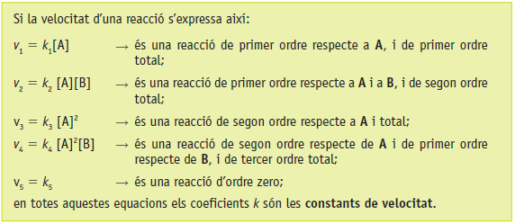
Cinètica química
Velocitat de reacció (II)
La constant de velocitat només depèn de la temperatura i habitualment augmenta quan la temperatura augmenta. Una mateixa reacció, si es duu a terme a tres temperatures diferents, tindrà tres equacions de velocitat amb tres constants diferents. Les unitats en què s’expressa la constant depenen de l’ordre de la reacció.
© McGraw-Hill

Slide 5
Cinètica química
Teoria de les col·lisions
Energia d’activació
L’energia mínima necessària per obtenir els productes a partir dels reactius en una reacció química s’anomena energia d’activació, E_{a}.
Teoria de les col·lisions
Per explicar com es produeix una reacció química, la teoria de les col·lisions planteja que: Les partícules es mouen a molta velocitat i per això tenen una gran energia cinètica. Les partícules col·lideixen les unes amb les altres contínuament. Els xocs entre partícules, de vegades donen lloc a un producte nou, però no sempre és així. L’eficàcia dels xocs depèn de: - L’energia cinètica de les partícules. - L’orientació de les partícules en els xocs. Perquè la reacció es produeixi cal que les partícules xoquin amb una energia cinètica prou elevada (igual o superior a l’energia d’activació) i que ho facin amb una orientació adequada (xocs de partícules amb prou energia però sense l’orientació correcta no donen lloc a productes nous).
© McGraw-Hill

Slide 6
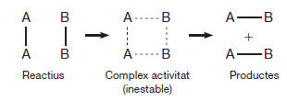
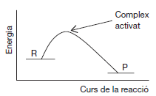
Cinètica química
Teoria de l’estat de transició
La teoria de l’estat de transició pressuposa l’existència d’una espècie química inestable a mig camí entre els reactius i els productes, anomenada complex activat o complex de transició, i integrada per les partícules dels reactius que han col·lidit. Perquè es pugui formar el complex activat, l’energia cinètica de les partícules dels reactius ha de ser superior a l’energia d’activació del complex.
Els reactius, per arribar a productes, han de superar la barrera energètica que representa el complex activat.
Aquesta barrera energètica depèn de la força dels enllaços dels reactius, que s’han de relaxar per formar el complex activat.
© McGraw-Hill

Slide 7
Cinètica química
Factors que intervenen en la velocitat de reacció (I)
Els factors que influeixen en la velocitat d’una reacció química són: La concentració dels reactius (o la pressió dels gasos reactants). La temperatura. L’estat físic dels reactius. La naturalesa química dels reactius. La presència o absència de catalitzadors.
Concentració dels reactius
Tal com podem deduir de l’equació de velocitat, si augmenta la concentració dels reactius, augmentarà la velocitat de la reacció: L’ordre de reacció de cada reactiu determinarà quantitativament l’efecte de la variació de la conentració sobre la velocitat de reacció.
Temperatura
Quan augmenta la temperatura, augmenta també la velocitat mitjana de les partícules, i això comporta que hi hagi un nombre molt superior de partícules activades, és a dir, de partícules amb una energia igual o superior a l’energia d’activació. L’increment de les partícules activades dona lloc a un augment de la velocitat de la reacció.
© McGraw-Hill

Slide 8
Cinètica química
Factors que intervenen en la velocitat de reacció (II)
Estat físic dels reactius
Com més alta és la possibilitat de contacte entre partícules, més ràpida és la reacció: En la reacció entre sòlid i líquid, v augmenta si el sòlid està en pols. Entre dos líquids immmiscibles, v augmenta si hi ha agitació. Entre gasos i sòlids, v augmenta si les partícules del sòlid són més petites. Entre dos sòlids, v augmenta si els sòlids estan polvoritzats.
Naturalesa química dels reactius
Com més enllaços hi ha en els reactius i més forts són aquests enllaços, més elevada és l’energia d’activació de la reacció, de manera que v és inferior. Per això si els reactius estan en estat iònic les reaccions normalment són més ràpides.
Presència o absència de catalitzadors
Els catalitzadors són substàncies que modifiquen la velocitat d’una reacció química sense aparèixer en els productes finals de la reacció. Poden ser: Biocatalitzadors o enzims: proteïnes que intervenen en moltes reaccions bioquímiques. Catalitzadors químics: de contacte; transportadors (en fase homogènia); inhibidors; autocatalitzadors.
© McGraw-Hill

Slide 9
Cinètica química
Mecanismes de reacció
Mecanisme de reacció
El mecanisme d’una reacció és la seqüència de xocs intermoleculars i descomposicions que té lloc a escala molecular. De vegades les reaccions es donen en una sola etapa. Però molt sovint hi ha algunes eptapes intermèdies, diverses reaccions parcials que donen lloc a diferents productes intermedis de la reacció. Això és sempre així en les reaccions en què l’ordre global és superior a 3, però també ocorre en reaccions amb un ordre global igual o inferior a 3.
Etapa determinant de la velocitat
En qualsevol reacció química que es produeixi mitjançant un mecanisme complicat de reaccions parcials, el pas que determina la velocitat de la reacció és el de la reacció més lenta, que per això s’anomena etapa determinant de la velocitat. L’etapa més lenta és la que té l’energia d’activació més alta.
© McGraw-Hill

